Slide 1
Presentatie architectuur
Door Pascal, Tom en Bowe

Slide 2
Wij zijn Tom, Pascal en Bowe.
Wij gaan iets uitleggen over het drielagen model.
Notes:
Tom

Slide 3
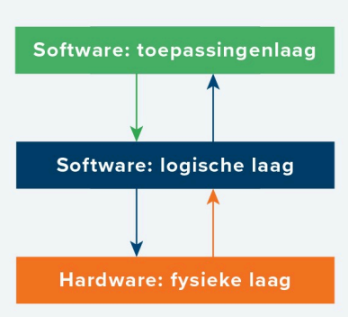
Drie lagen model
Toepassingenlaag
Logische laag
Fysieke laag
Filmpje
Notes:
Bowe
Het drielagen model bestaat dus uit drie lagen:
De Fysieke laag, de Toepassingenlaag en de Logische laag.
In deze interactieve presentatie zullen we elke laag zorgvuldig behandelen en tot slot hebben we nog een korte video over het drielagenmodel.

Slide 4
Fysieke/hardware laag
Dit is de fysieke laag van de telefoon en omvat alle componenten die je kunt aanraken en zien. Het omvat:
De processor (CPU)
Geheugen (RAM en opslag)
Scherm
Batterij
Camera’s
Netwerk- en communicatiecomponenten (bijv. Wi-Fi, Bluetooth, 4G/5G)
Randapparatuur
Verbindingen
De hardware zorgt ervoor dat de telefoon functioneert en alle benodigde bronnen levert om software en applicaties uit te voeren.
Home
Notes:
Bowe
De fysieke laag van een mobiele telefoon omvat alle tastbare en zichtbare componenten die nodig zijn om de telefoon te laten functioneren. Deze laag bevat:
Processor (CPU): Voert berekeningen en taken uit, inclusief de verwerking van gegevens.
Geheugen:
Werkgeheugen (RAM): Tijdelijke opslag voor lopende processen.
Permanent geheugen (ROM/opslag): Voor het opslaan van het besturingssysteem, apps en gegevens.
Scherm: Geeft visuele output voor de gebruikersinterface.
Batterij: Zorgt voor energievoorziening om alle hardware te laten functioneren.
Camera's: Voor het vastleggen van foto's en video's.
Netwerk- en communicatiecomponenten: Zoals Wi-Fi, Bluetooth, 4G/5G-modules, die zorgen voor verbindingen met andere apparaten en netwerken.
Randapparatuur: Zoals microfoons, luidsprekers en sensoren (bijv. GPS en accelerometer).
Verbindingen: Kabels, moederbord en interfaces die de hardwarecomponenten met elkaar verbinden.
De hardware zorgt ervoor dat de telefoon functioneert en alle benodigde bronnen levert om software en applicaties uit te voeren.

Slide 5
Logische/software laag
Besturingssysteem
Android van Google
iOS van Apple
Programmeeromgevingen en compilers
Drivers
Beheer van geheugen en processen
Basisfunctionaliteit voor applicaties
Home
Notes:
Pascal
De software laag bestaat uit het besturingssysteem (OS) en de processen die de hardware en toepassingen met elkaar verbinden. Het besturingssysteem speelt een cruciale rol in het beheren van de hardwarebronnen van de telefoon en het mogelijk maken van communicatie tussen de fysieke laag en de toepassingenlaag.
De meest populaire mobiele besturingssystemen zijn:
Android van Google
iOS van Apple
Naast het besturingssysteem bevat de software laag ook:
Programmeeromgevingen en compilers: Die ontwikkelaars gebruiken om software en apps te schrijven.
Drivers: Voor de communicatie tussen de hardware en het besturingssysteem.
Beheer van geheugen en processen: Voor efficiënt gebruik van hardwarebronnen.
Basisfunctionaliteit voor applicaties: Zoals toegang tot de camera, netwerkverbindingen, en gegevensopslag.
De logische laag zorgt ervoor dat de hardware en software op een efficiënte en gecoördineerde manier samenwerken.

Slide 6
Toepassingen/software laag
Applicaties
Gebruikersinterface (GUI)
Gebruikersinteracties
Achterliggende logica
De toepassingenlaag zorgt ervoor dat de telefoon intuïtief en functioneel is, waarbij de software en hardware samenwerken om een naadloze gebruikservaring te bieden.
Home
Notes:
Tom
De toepassingenlaag is de laag die de gebruiker direct ervaart en waarmee hij of zij interactie heeft. Het vormt de brug tussen de onderliggende logische en fysieke lagen en zorgt ervoor dat de hardware en software samen gebruiksvriendelijk functioneren. De toepassingenlaag bevat:
Applicaties: Programma's zoals browsers, sociale media-apps, games en andere toepassingen die de gebruiker op de telefoon installeert en gebruikt.
Gebruikersinterface (GUI): Het touchscreen, iconen, menu's en andere visuele en interactieve elementen waarmee de gebruiker apps bedient.
Gebruikersinteracties: Acties zoals tikken, vegen, knijpen en het gebruik van geluiden en visuele feedback om de gebruiker te begeleiden.
Achterliggende logica: Zoals API's, databases en andere processen die ervoor zorgen dat de apps efficiënt functioneren en communiceren met de hardware en het besturingssysteem.
De toepassingenlaag zorgt ervoor dat de telefoon intuïtief en functioneel is, waarbij de software en hardware samenwerken om een naadloze gebruikservaring te bieden.

Slide 7
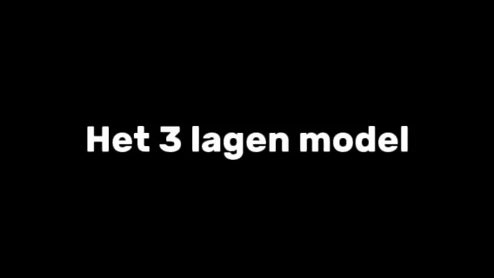
Filmpje
Home

